Slide 1
স্বাগতম

Slide 2
পরিচিতি
bvg: ‡gv: BDbyQ Avjx
mnKvwi wkÿK(শাঃ শিঃ)
kv‡q¯ÍvMÄ D”P we`¨vjq|
kv‡q¯ÍvMÄ,nweMÄ|
younusali151180@gmail.com

Slide 3
পাঠ পরিচিতি
শারীরিক শিক্ষা স্বাস্থ্যবিজ্ঞান ও খেলাধুলা
নবম ও দশম শ্রেণি
সময়: ৫০মিনিট
তারিখ: ২১/০৬/২০২১ইং

Slide 4
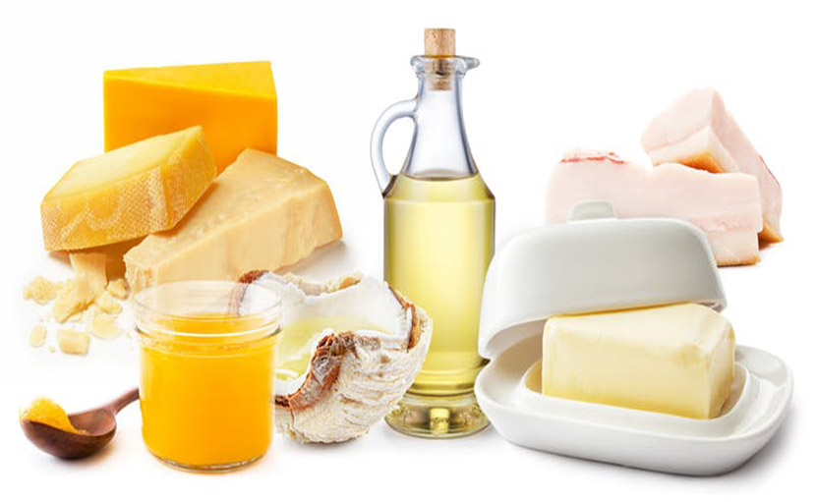
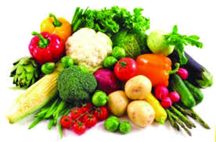
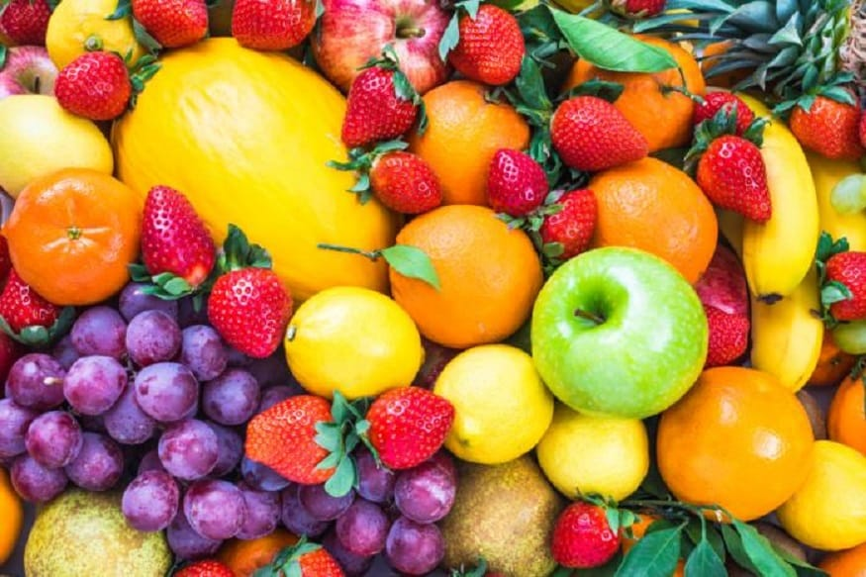
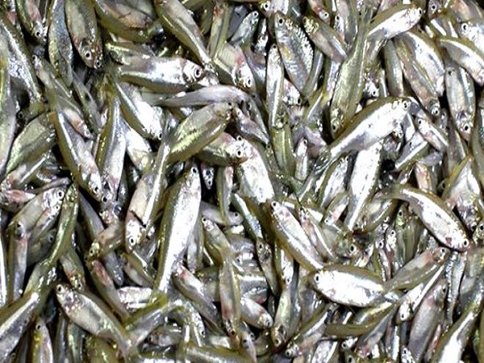

Slide 5
স্বাস্থ্যের জন্য পুষ্টি

Slide 6
শিখনফল
এ পাঠ শেষে যা জানতে পারবে…..
পুষ্টির সঙ্গা লিখতে পারবে।
পুষ্টির প্রয়োজনীয়তা ব্যাখ্যা করতে পারবে।
ছয়টি খাদ্য উপাদানের উতস সর্ম্পকে জানতে পারবে।

Slide 7
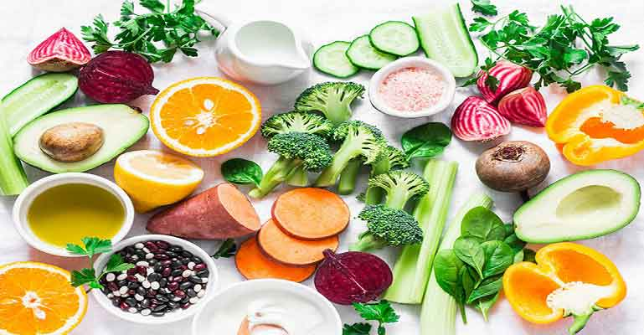
এই দুইটি ছবি দেখে কি বুঝতে পারছো?

Slide 8
একক কাজ
◙ পুষ্টি কাকে বলে ?
উত্তর
◙ যে সকল খাদ্য শরীরকে সুস্থ ও সবল রাখে সেগুলোকে পুষ্টি বলে ।

Slide 9
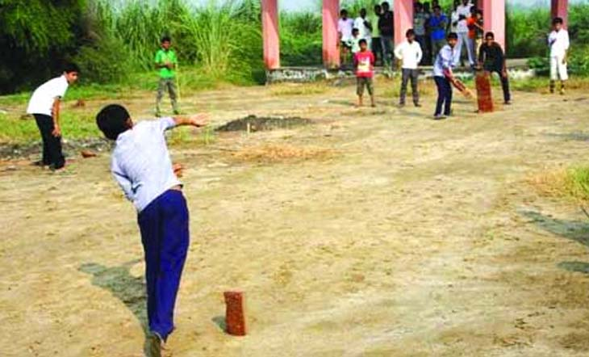
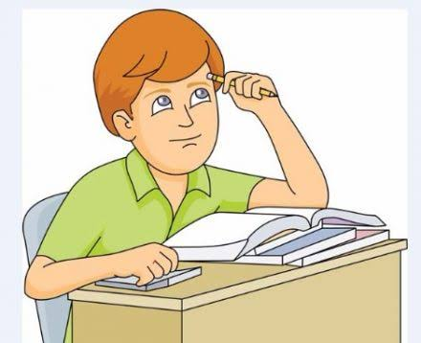
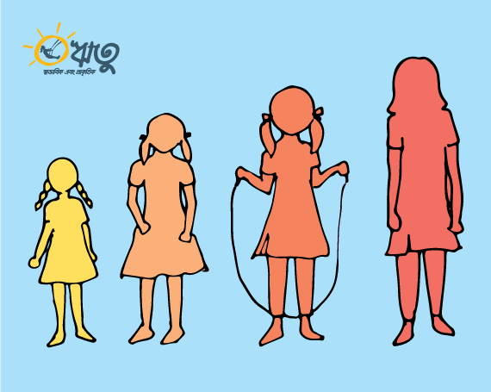
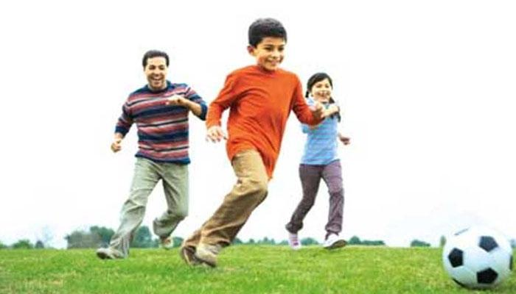
চিত্রগুলো লক্ষ্য করি

Slide 10
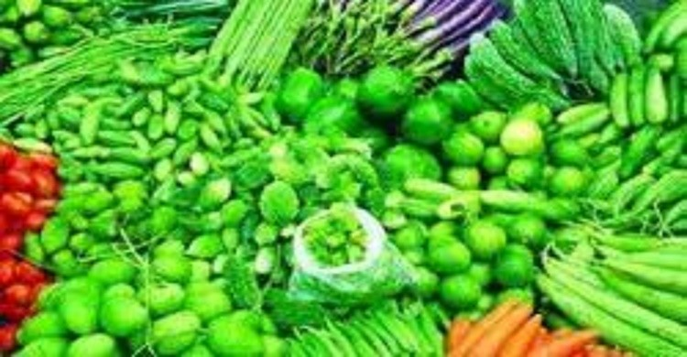
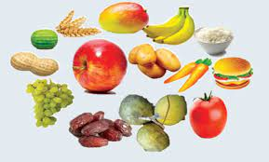
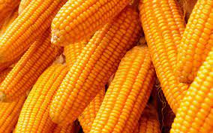

Slide 11
দলীয় কাজ
◙ শিক্ষার্থীদের পুষ্টির প্রয়োজনীয়তা ব্যাখ্যা কর।

Slide 12
উত্তর
বয়ঃসন্ধিকালে কিশোর-কিশোরীদের দৈহিক বৃদ্ধির জন্য পুষ্টির প্রয়োজন হয় ।
শরীরে শক্তি যোগানো , ক্ষয়পুরণ ও রোগ প্রতিরোধের জন্য পুষ্টির প্রয়োজন হয় ।
পুষ্টি সমৃদ্ধ খাদ্য না খেলে শরীর ও মনের বৃদ্ধি ও বিকাশ বাধাগ্রস্ত হয় ।
শিক্ষার্থীদের পড়াশুনা ও খেলাধুলার কারণে বেশি পরিমাণ খাদ্য শক্তির প্রয়োজন হয় ।

Slide 13
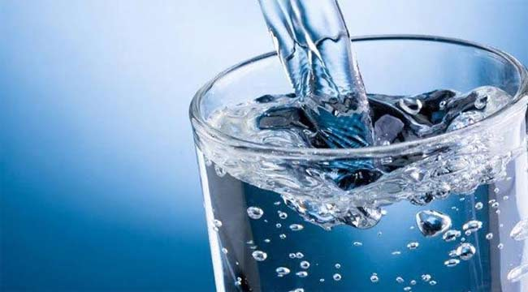
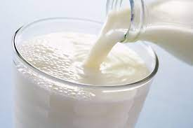
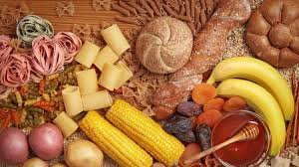

Slide 14
মূল্যায়ন
১. সুষম খাদ্য কী ?
২ আমাদের শরীরে কত ভাগ পানি থাকে ?
৩ .খাদ্য উপাদান কয়টি ও কী কী ?‌
৪ .শর্করা জাতীয় খাদ্য শরীরে কী যোগায় ?‌

Slide 15
বাড়ীর কাজ
◙ তোমার জানা কিছু পরিমাণ খাদ্য তালিকা প্রস্তুত কর এবং কোন খাদ্য দেহের কি কাজে লাগে তা ব্যাখ্যা কর।

Slide 16
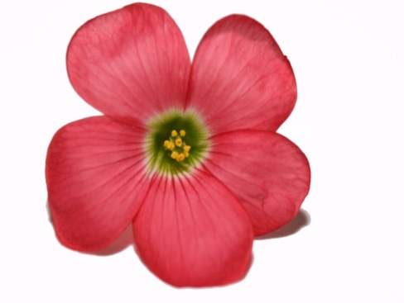
সবাইকে ধন্যবাদ

